Slide 1

WebRTC
Peer To Peer – File Transfer
Programação web & cloud
Marco rodrigues nº4652

Slide 2
Web Real-Time Communication
Conjunto de protocolos de comunicação e APIs
Permitem comunicação em tempo real sobre conexões peer-to-peer
Permitem que browsers não necessitem de efetuar pedidos de recursos a servidores
Permitem obter informação em tempo real diretamente de browsers de outros utilizadores

Slide 3
Visão:
Telefone, TV e computadores a comunicar numa plataforma comum
Adicionar chat de vídeo e partilhar dados de forma fácil numa aplicação web
Está a ser standardizado pelo W3C e IEFT
Está disponível no Google Chrome, Firefox, Edge e Opera

Slide 4
Três tarefas principais:
Adquirir áudio e vídeo
Comunicar áudio e vídeo
Comunicar dados arbitrários
Três APIs javascript principais:
MediaStream (ou getUserMedia)
RTCPeerConnection
RTCDataChannel

Slide 5
RTCPeerConnection
Processamento de sinal
Tratamento de codecs
Comunicação peer to peer
Segurança
Gestão de largura de banda

Slide 6
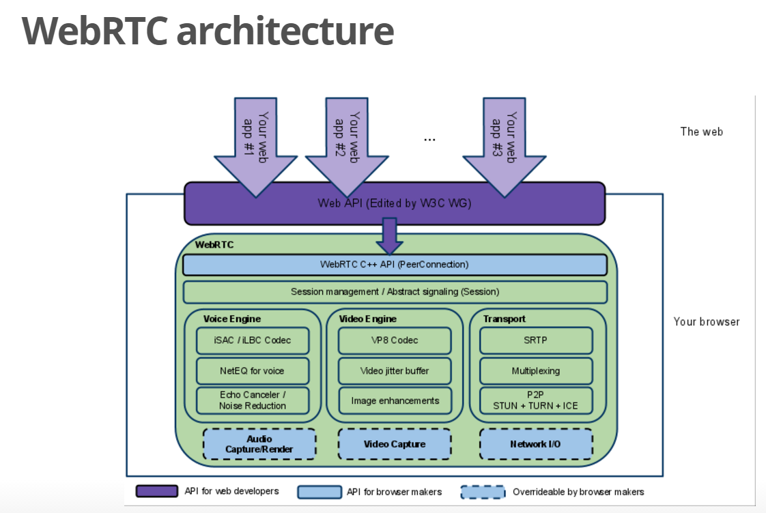

Slide 7
RTCDataChannel
Mesma API que os WebSockets
Latência muito baixa
Seguro

Slide 8
Adapter.js
Permite usar o mesmo código em todos os browsers
Remove prefixos personalizados dos browsers
Abstrai diferenças

Slide 9
Frameworks Javascript:
PeerJS (http://peerjs.com/)
Sharefest (https://github.com/peer5/sharefest)

Slide 10
WebRTC – Transferência de Ficheiros
Via canais de informação
O ficheiro é dividido em pedaços que são enviados pelo canal
Envio e progresso é monitorizado através de elementos de progresso de HTML5
No destino o ficheiro é montado através da Blob API e fica disponível para download

